Slide 1
Modèle de Von Neumann
Notes:
https://www.vaughns-1-pagers.com/computer/cpu-evolution.htm

Slide 2
Architecture actuelle
Notes:
https://www.vaughns-1-pagers.com/computer/cpu-evolution.htm

Slide 3
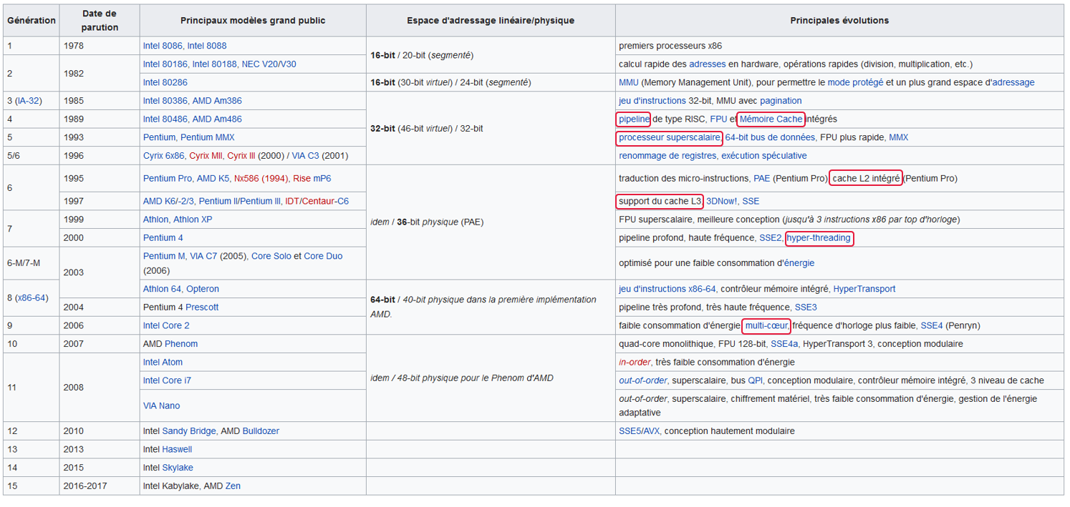
Innovations

Slide 4
Améliorations du processeur
On veut gagner en rapidité de traitement. Pour ce faire, on a plusieurs solutions :
augmenter le nombre de transistors
Loi de Moore : augmente de 2 tous les 18 mois.
finesse de gravure s'améliore mais limites physiques.
augmenter la fréquence d’horloge
augmentent la chaleur dégagée par le processeur,
augmentent le nombre de cycles d’horloge pour certaines instructions.
améliorer l'architecture des processeurs
parallélisme, mémoires caches, jeu d'instructions...
améliorer les interactions architecture/applications
dans certains processeurs, le compilateur fait partie intégrante de l’architecture.

Slide 5
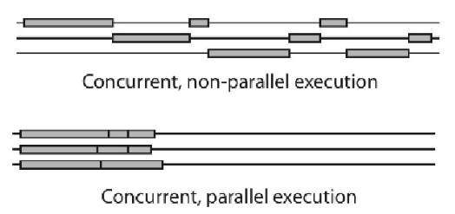
Concurrence vs Parallélisme
Concurrence
Lorsque plusieurs tâches sont exécutées avec des ressources partagées (optimisation potentielle de l’utilisation des ressources).
Parallélisme
Quand une tâche unique est divisée en plusieurs sous-tâches indépendantes simples pouvant être exécutées simultanément.
Notes:
https://www.labunix.uqam.ca/~tremblay_gu/INF5171/Diapositives/3-concepts-ac.pdf

Slide 6
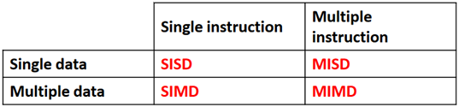
Parallélisme
Il existe différentes façon de classifier le parallélisme car ça touche à différents aspects de l'ordinateur, matériels ou logiciels…
Exécution simultanée de plusieurs instructions
Instruction Level Parallelism : pipeline, superscalar…
Thread Level Parallelism : multithreading, hyperthreading, multicore…
Traitement simultanée de plusieurs données
Data Level Parallelism (→ taxonomie de Flynn)
Traitement simultanée de plusieurs processus
Process Level Parallelism : multicore, multiprocessor…

Slide 7
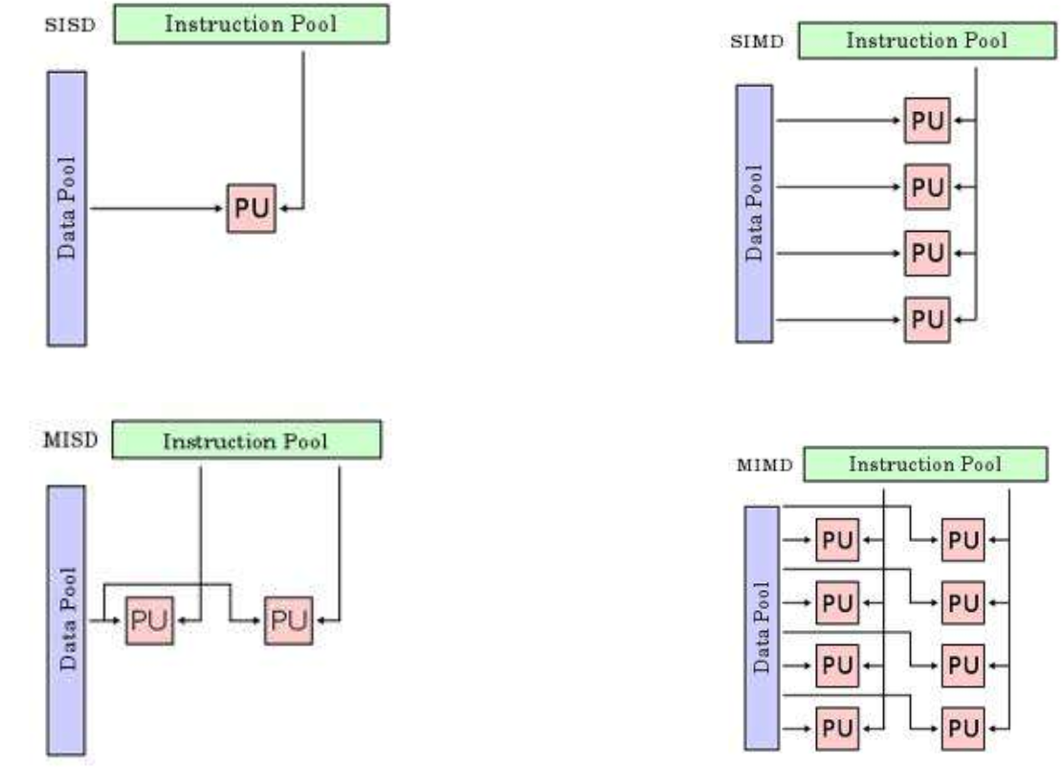
Taxonomie de Flynn

Slide 8
Pipeline : analogie du lavoir
Présentation
Soient 4 étudiants qui désirent faire leur lessive dans un lavoir…
Il y a une laveuse, une sécheuse, et une table pour plier le linge
Le lavage prend 30 minutes
Le séchage prend 40 minutes
Le pliage prend 20 minutes
Si l’opération commence à 18h00, à quelle heure les 4 étudiants auront-ils tous terminé ?
8

Slide 9
Pipeline : analogie du lavoir
L'un après l'autre…
L : 30, S : 40, P : 20
Temps total : 4 * 90 = 360 minutes = 6h
Ils sortiront du lavoir à minuit !
Étudiant 1
30
40
20
Étudiant 2
30
40
20
Étudiant 3
30
40
20
Étudiant 4
30
40
20
90
90
90
90
9

Slide 10
Pipeline : analogie du lavoir
On superpose le lavage, séchage et pliage
L : 30, S : 40, P : 20
Temps total : 210 minutes = 3h30
Ils sortiront du lavoir à 21h30 !
Étudiant 1
30
40
20
Étudiant 2
30
40
20
Étudiant 3
30
40
20
Étudiant 4
30
40
20
30
40
40
40
40
20
10

Slide 11
Pipeline : analogie du lavoir
Intérêts du deuxième mode
Les 4 étudiants peuvent travailler en même temps
Gain de temps : plus de personnes passent pendant une même durée
Meilleure gestion des machines : toujours utilisées
Inconvénients du deuxième mode
Nécessite des synchronisations supplémentaires
…
11

Slide 12
Pipeline : dans le processeur…
Une instruction du jeu d'instruction est décomposable en micro-opérations - µopérations
Chaque µopération nécessite une unité du processeur (UAL, unité de décodage, accès à la mémoire...)
1 instruction ➔ 5 étapes/étages
LE : lecture de l'instruction
DE : décodage de l'instruction
CH : chargement des opérandes
EX : exécution de l'instruction
ENR : enregistrement du résultat
On utilise la notion de pipeline pour exécuter ces µopérations
À chaque coup d’horloge (tick), 5 instructions sont en cours, chacune à un étage différent…
12

Slide 13
Étapes
Considérons ces 5 étapes dans le modèle registre-registre :
LE : lecture de l'instruction
pour lire la prochaine instruction, il faut accéder, dans la mémoire, à l'adresse contenue dans le compteur ordinal
l'instruction est ensuite placée dans un registre tampon, le registre d'instruction (IR)
DE : décodage de l'instruction
l'instruction du registre d'instruction est décodée pour qu'en soient extraits les signaux de contrôle pour le séquenceur
13

Slide 14
Étapes
CH : chargement des opérandes
les opérandes sont chargées à partir du banc des registres généraux ou de la mémoire vive
EX : exécution de l'instruction
pour un calcul : l'ALU effectue le calcul et place le résultat dans le registre de résultat de l'ALU
pour un accès en mémoire : accès à la mémoire via le bus mémoire, le registre d'adresse et le registres mot (qui fait le lien avec la RAM)
ENR : enregistrement du résultat
pour un calcul : copie du registre de résultat de l'ALU dans le registre destination du banc des registres généraux
pour une lecture en mémoire : copie du registre mot dans le registre destination du banc des registres généraux
14

Slide 15
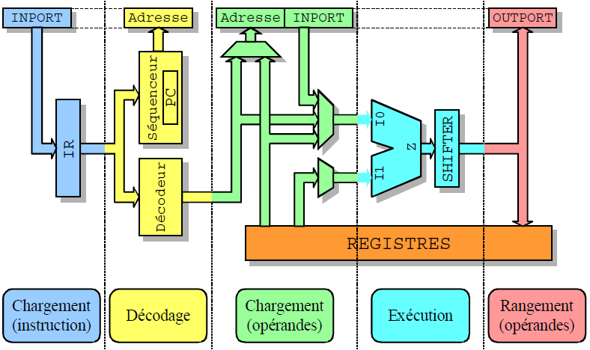
Mise en place
Une autre façon de voir le processeur : suite d'étages…
Quid si le temps d'exécution est plus grand que le temps de chargement des opérandes, par exemple ?
15

Slide 16
Mise en place
Comme les étages n’ont pas les mêmes temps de traitement, il faut ajouter des registres entre les étages
L'étage de chargement doit attendre avant de vider son registre…
REGISTRES
REGISTRES
REGISTRES
16

Slide 17
Exemple
Instruction : "Si (I - J) = 0 alors Suite"
La fréquence maximale de l'horloge est déterminée par l'étage le plus lente (sans compter les cache miss)
Instr.
t
t+1
t+2
t+3
t+4
t+5
t+6
t+7
t+8
MOV R1, I
LE
DE
CH
EX
ENR
MOV R2, J
LE
DE
CH
EX
ENR
SUB R1, R2
LE
DE
CH
EX
ENR
CMP R1, $0
LE
DE
CH
EX
ENR
BE Suite
LE
DE
CH
EX
ENR
17

Slide 18
Profondeur du pipeline
Profondeur = nombre d'étage dans le pipeline
Exemples :
Pentium : 5
Pentium 3 : 10
Pentium 4 Northwood : 20
Pentium 4 Prescott : 31
Pentium I7 : 16
Athlon 64 : 12
ARM : 5
Actuellement, on tend à se rapprocher de 15 étages…
18

Slide 19
Remarques sur la performance
Pourquoi chaque instruction doit traverser le pipeline ?
En effet, certaines phases sont inutiles pour certaines instructions (un LOAD ne nécessite pas d'exécution)
DONC dans certain cas, on perd du temps…
PAR CONTRE, le fait d'avoir les mêmes opérations pour chaque instruction permet de simplifier le circuit de contrôle
Pourquoi préconiser le modèle registre-registre ?
La complexité des accès mémoire dans certaines architectures demande trop de matériel et des délais supplémentaires pour les étages de lecture et d'écriture des données… Le modèle registre-registre permet d'éviter ces inconvénients.
19

Slide 20
Améliorations possibles
Augmenter le nombre d'étages
Ça implique l'utilisation d'opérations plus simples
→ Ce qui permet d'augmenter la fréquence d'horloge
MAIS il est difficile de décomposer les instructions complexes en opération simples
DONC on limite malgré tout le nombre d'étage !
Accélérer l'étage le plus lent (souvent, le décodage)
20

Slide 21
Dépendances et aléas
Le partage de l'exécution d'une instruction en plusieurs étages introduit des dépendances à différents niveaux…
Dépendance de ressources : une ressource (registre, unité…) est nécessaire à deux instructions du pipeline
Aléas de structure
Dépendance de données : le résultat d'une opération dépend de celui d'une opération précédente qui n'est pas encore terminée
Aléas de données
Dépendance de branchement : l'exécution d'un saut conditionnel dépend du flag généré par une opération précédente et introduit donc un délai
Aléas de contrôle
21

Slide 22
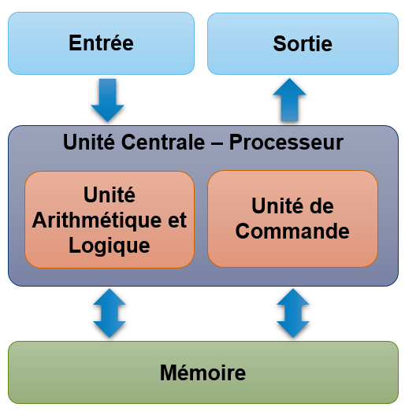
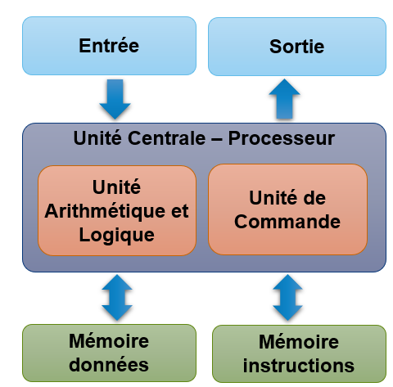
Dépendances de ressources – Solutions
Introduire des bulles dans le pipeline (voir ci-après)
Renommer les registres afin d'éviter le conflit
Utiliser une architecture qui permet d'éviter ces conflits :
mémoires caches distinctes pour les instructions et pour les données
architecture Harvard (au lieu de von Neuman)
Neuman
Harvard
22

Slide 23
Dépendances de données - Classification
Lecture après écriture (ou RAW)
Ce conflit se produit lorsqu'une instruction cherche à lire une donnée avant qu'elle ait été écrite par une instruction lancée antérieurement.
Écriture après lecture (ou WAR)
Ce conflit se produit lorsqu'une instruction cherche à écrire à un emplacement mémoire avant que celui-ci n'ait pu être lu par une instruction antérieure.
Écriture après écriture (ou WAW)
Ce conflit se produit lorsqu'une instruction essaie d'écrire au même emplacement qu'une instruction précédente.
Remarque : une lecture après une lecture n'est pas une dépendance de données.

Slide 24
Dépendances de données - Classification
RAW (Read after Write)
MOVE R1, R2 ➔ R2 ← R1
ADD R2, R3 ➔ R3 ← R2 + R3
WAW (Write after Write)
MOVE R3, R2 ➔ R2 ← R3
ADD R4, R2 ➔ R2 ← R2 + R4
WAR (Write after Read) → si exécution dans le désordre
ADD R5, R4 ➔ R4 ← R4 + R5
MOVE R2, R5 ➔ R5 ← R2
WAW et WAR peuvent être contournés en renomant les registres.
Notes:
Lecture après écriture (ou RAW) : ce conflit se produit lorsqu'une instruction cherche à lire une donnée avant que cette dernière ait pu être écrite par une instruction lancée antérieurement.
Écriture après lecture (ou WAR) : ce type de conflit se produit lorsqu'une instruction cherche à écrire à un emplacement mémoire avant que celui-ci n'ait pu être lu par une instruction antérieure. Si, ce conflit est assez rare pour les pipelines dont la phase de lecture se situe tôt (dans les premiers étages) et la phase d'écriture tard, il tend à devenir fréquent avec l'avènement de l'exécution dans le désordre.
Écriture après écriture (ou WAW) : ce conflit se produit lorsqu'une instruction essaie d'écrire au même emplacement qu'une instruction précédente.
Remarque : une lecture après une lecture n'est pas une dépendance de données.

Slide 25
Dépendances de données – Solutions
Pipeline stall ou bubble
Retarder l'exécution des instructions concernées en les bloquant à l'étage du chargement…
Limite
les aléas de données (et surtout les RAW) sont fréquents
délai supplémentaires non négligeable…
Instr.
t
t+1
t+2
t+3
t+4
t+5
t+6
t+7
t+8
MOV R1, R2
LE
DE
CH
EX
ENR
ADD R2, R3
LE
DE
CH
CH
CH
EX
ENR
…
LE
DE
DE
DE
CH
EX
ENR

Slide 26
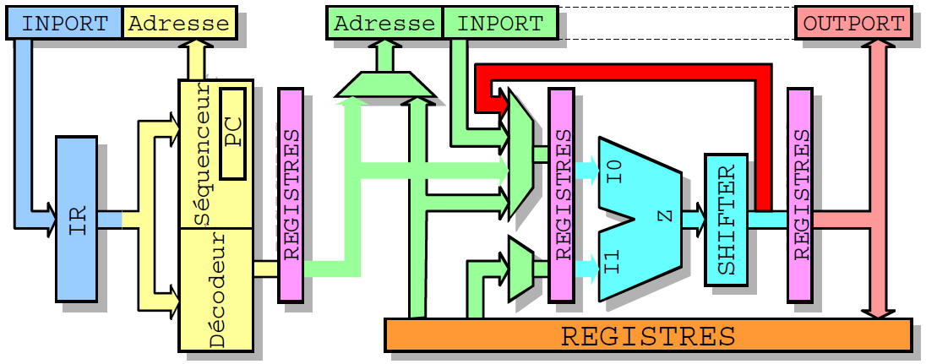
Dépendances de données – Solutions
Forwarding ou bypassing
introduit une connexion directe entre
la sortie de l'étage d'exécution et
l'étage de chargement des opérandes
permet au résultat d'une instruction d'être un opérande de l'instruction suivante
Limite : coût élevé en logique de contrôle supplémentaire

Slide 27
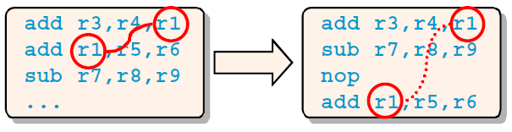
Dépendances de données – Solutions
Compilateur
change l'ordre d'exécution des instructions de façon à éliminer les aléas
ajoute d'instructions NOP (No OPeration)
Limites
le compilateur n'est pas toujours en mesure de détecter les aléas (Ex. : aléas dus aux pointeurs)
le nombre d'instructions à intercaler dépend de la structure (nombre d'étages) du pipeline
la complexité du compilateur est fortement augmentée

Slide 28
Cas particulier : load delay
Lors d'un chargement de données (LOAD), le registre cible n'est pas accessible pendant un certain nombre de cycles
on parle de délai dû au chargement ou load delay !
le nombre de cycle est variable et peut être grand (en cas de cache miss)
Solutions
Pipeline stall
MAIS LOAD souvent utilisé ➔ augmente les délais
Compilateur
anticipe les LOAD pour intercaler d'autres instructions…
MAIS la variabilité de la structure des programmes et celle du load delay empêchent la généralisation de cette technique

Slide 29
Dépendances de contrôle
Certaines instructions amènent à modifier le flot de contrôle :
branchements conditionnels (si-alors)
sauts (jumps)
appels de procédures
retour de procédures
interruptions (périphériques)

Slide 30
Dépendances de contrôle
Une dépendance de contrôle se produit dans le cas des branchements conditionnels
Si R1 = 0 alors aller à @A, sinon ajouter 1 à R1
CMP R1, $0 BE @A ADD R1, $1
En effet, le résultat de l'évaluation de la condition n'est pas encore connu au moment de décoder l'instruction de branchement, il ne peut donc pas savoir quelle sera l'instruction suivante :
l'instruction à l'adresse @A ?
ou l'instruction ADD R1, $1 ?

Slide 31
Dépendances de contrôle – Solutions
Pipeline stall ou bubble
Retarder l'exécution de l'instruction de branchement conditionnel en la bloquant à l'étage du décodage…
Limite
les aléas de contrôle (et surtout branchements conditionnels) sont fréquents
délai supplémentaires non négligeable…
Instr.
t
t+1
t+2
t+3
t+4
t+5
t+6
t+7
t+8
CMP $0,R1
LE
DE
CH
EX
ENR
BE @A
LE
DE
DE
DE
CH
EX
ENR
…
LE
DE
CH
EX
ENR

Slide 32
Dépendances de contrôle – Solutions
Compilateur
Anticipe l'évaluation de la condition
si le nombre d'instructions (défini par l'architecture) intercalées entre la génération du résultat de cette évaluation et le saut est suffisant, ce procédé éliminé le délai
Limite
cette anticipation est souvent impossible
elle est spécifique à une architecture donnée, or les compilateur ne le sont pas… ➔ cette technique peut générer des résultats erronés sur des architectures différentes

Slide 33
Dépendances de contrôle – Solutions
Branchement retardé
Faire en sorte que l’instruction qui suit immédiatement celle de branchement soit une instruction commune aux deux possibilités de branchement…
Il existe trois façons de procéder selon les cas…
Intervertir l’instruction de branchement et celle qui la précède si cette instruction n’affecte pas le branchement
Utiliser la première instruction qui suit le branchement effectué si cette instruction n’affecte pas le branchement non-effectué
Utiliser la première instruction qui suit le branchement non-effectué si cette instruction n’affecte pas le branchement effectué

Slide 34
Dépendances de contrôle – Solutions
Prédiction des branchements
le processeur essaye de "deviner" si le branchement aura lieu ou non (branch prediction) et commence à exécuter les instructions correspondant à cette décision
Si le choix se révèle correct, le délai de branchement est éliminé
Si le choix se révèle incorrect, il faut vider le pipeline et charger l'instruction correcte ≈ pipeline flush
Au pire, on subit le même délai qu'avec un pipeline flush qui se serait de toute façon déroulé à un moment où à un autre…

Slide 35
Dépendances de contrôle – Solutions
Il y a plusieurs types de prédiction de branchement :
Statique
La direction du branchement est fixe, définie au niveau matériel lors de la conception du processeur
Dynamique
La direction du branchement est définie au moment de l'exécution du programme, sur la base d'une analyse (dynamique) du code
Semi-statique
La direction du branchement est définie par le compilateur sur la base d'une analyse (statique) du code
En moyenne, autour de 90% des prédictions sont correctes

Slide 36
Dépendances de contrôle – Solutions
Difficulté majeure de la prédiction de branchement : comment gérer les exceptions (interruptions) ?
Requête d’entrée/sortie
Appel à une fonction de l’OS à partir d’une application
Debuggage : tracing, breakpoints
Dépassement arithmétique (overflow, underflow)
Faute de page
Mauvais accès à la mémoire
Instruction non-définie
Mauvais fonctionnement du matériel
Difficulté dérivée : exceptions multiples, exceptions désordonnées…

Slide 37
Architecture SuperPipeline
Subdivision des opérations élémentaires
Intérêts d'avoir un pipeline plus profond
Plus d'instructions en cours d'exécution simultanée
Permet une montée en fréquence du processeur : la limite de la montée en fréquence est le temps de propagation des signaux, or l'architecture avec pipeline amène à construire plus d'unités plus petites ➔ temps de propagation plus courts entre les unités…
Mais un pipeline profond pose plus de problèmes qu'un pipeline court : prédiction de branchement incorrecte ➔ pipeline flush fréquents…

Slide 38
Mémoires caches
Mémoire plus petite et beaucoup plus rapide (SRAM) située entre le processeur et la mémoire vive
Permet de stocker les données les plus fréquemment demandées par le processeur
Trois niveaux de cache :
L1 (cache de premier niveau) : de 8 à 64 Ko
L2 (cache de second niveau) : 128 Ko à 1 Mo, légèrement moins rapide que le cache L1
L3 (cache de troisième niveau) : 12 Mo, plus lent que le cache L2

Slide 39
Cache hit ou cache miss
Lorsqu'un processeur a besoin de lire une donnée, il regarde d'abord si celle-ci se trouve dans la mémoire cache
Si elle s'y trouve, on parle de succès du cache → cache hit
Si elle ne s'y trouve pas, on parle d'échec du cache → cache miss
En cas d'échec, les données sont chargées en cache à partir de la mémoire vive
On a perdu du temps en allant regarder dans la mémoire cache pour rien
Taux de réussite = hit rate – Taux d'échec = miss rate
Pour augmenter les performances, il faut diminuer le miss rate

Slide 40
Cache exclusif ou inclusif
Lorsque la mémoire cache L1 est pleine, il faut libérer de la place pour pouvoir y placer la donnée qu'on vient de lire en mémoire vive
Il existe différentes techniques pour mettre la mémoire cache à jour, chacune ayant leurs avantages et inconvénients :
Logiciel
Matériel
Cache inclusif : toutes les données qui sont présentes dans le cache L1 sont présentes dans le cache L2
Cache exclusif : les mémoires caches L1 et L2 ne contiennent jamais les mêmes données…

Slide 41
Pipeline et mémoire cache…
Augmentation du nombre de niveaux des pipeline et de la fréquence de fonctionnement des processeurs
les cycles d'accès aux mémoires doivent être de plus en plus courts
les mémoires caches permettent d'accélérer ces accès à la mémoire
Pipeline = 1 instruction par cycle
augmente les cas de dépendances de ressources (mémoire)
les mémoires caches permettent de résoudre une partie des dépendances de ressources dues au pipeline

Slide 42
Quid du jeu d'instruction ?
1975, chercheurs IBM remarquent que
< 20% instructions utilisées
> 80% du temps
➔ simplifier processeurs
Instructions courantes seulement
Plus simples, optimisées, plus efficaces
Puce moins grosse
Deux familles de processeurs
RISC : Reduced Instruction Set Computer
CISC : Complex Instruction Set Computer

Slide 43
CISC
CISC – Complex Instruction Set Computer
jeu d’instructions de taille importante (> 200 instructions)
instructions pouvant être complexes
format d’instructions variables (de 1 à 5 mots)
modes d’adressages complexes
adresse mémoire = Rb + RI x f + déplacement
Instructions simples câblées et complexes par microcode
Exemple : Pentium
Vitesse typique : 1 instruction dure 3-10 cycles

Slide 44
RISC
RISC – Reduced Instruction Set Computer
jeu d’instructions de taille limitée (<100 instructions)
instructions simples
format des instructions petit et fixé
modes d’adressage réduits
instruction complexes = ensembles d'instructions simples
Instructions câblées → directement exécutables
Exemples : PowerPC, MIPS, Sparc, PDP-8
Vitesse typique : 1 instruction dure 1 cycle
Notes:
pour les mini-ordinateurs, le PDP-8 : instructions de 12 bits, code opératoire sur 3 bits

Slide 45
CISC vs RISC
Avantages
Développement + simple
Très répandu
Inconvénients
Puce + grosse
Puce + compliquée
Évolutions limitées
Plusieurs cycles par instruction
Avantages
Puce + petite
Fréquence + élevée
Exécution + rapide
Pipelines plus efficaces
Cache d’instructions plus simple/optimisé
Inconvénients
Compilateur complexe
Programmes longs (+ de mémoire)

Slide 46
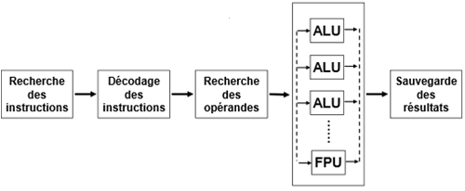
Superscalaire
Ajouter des unités telles que l'ALU, l'unité de commande ou même un pipeline complet…
Inconvénients
Nécessite plus de synchronisation entre les unités et les pipelines
Les unités dupliquées ne sont pas toujours pleinement utilisées
Coût important en terme de transistors (place et chaleur)

Slide 47
Hyperthreading
Un programme peut être découpé en plusieurs processus indépendants, appelés processus légers ou threads
Schématiquement, l’hyperthreading consiste à créer deux processeurs logiques au sein d'un processeur physique
Un processeur logique a ses propres registres de données, de contrôle et d’état…
Les deux processeurs logiques partagent les unités de traitement, le cache (mémoire) et le bus système.
Deux threads peuvent être traités simultanément par le même processeur
Seul un processeur superscalaire, doté d’une grande puissance de calcul, peut réellement effectuer un multi-threading
Notes:
http://www.x86-secret.com/dossier-10-400-Hyperthreading___explications.html

Slide 48
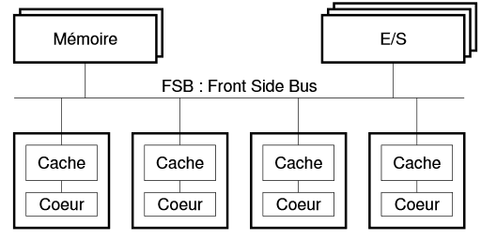
Multi-cœur
Microprocesseur qui intègre au moins deux CPU indépendants dans une seule puce
CPU = cœurs = cores : seul élément capable d’exécuter un programme
Notes:
http://www.enib.fr/~harrouet/Data/Courses/Intro_Parallelisme.pdf

Slide 49
Multi-cœur
Avantages
Parallélisme des processus ➔ Gains de performances
Réduire le réchauffement des CPU
Inconvénients
Assurer la cohérence entre les mémoires caches
Synchronisation nécessaire → Front Side Bus
La technologie multi-cœur est semblable à la technologie hyperthreading puisque le but est le parallélisme…
L'intérêt principal réside dans la conjonction des deux technologies : plusieurs cœurs qui fonctionnent chacun en hyperthreading !

Slide 50
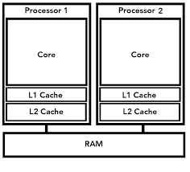
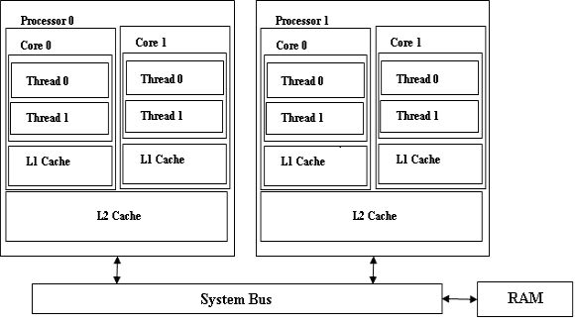
Multi-processeurs
Un ordinateur multiprocesseur est doté de plusieurs processeurs
Parallélisme des processus ➔ Gains de performances
Multiprocesseur Multi-cœur

Slide 51
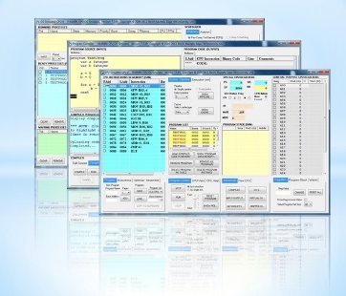
CPU Simulator
www.teach-sim.com

Slide 52
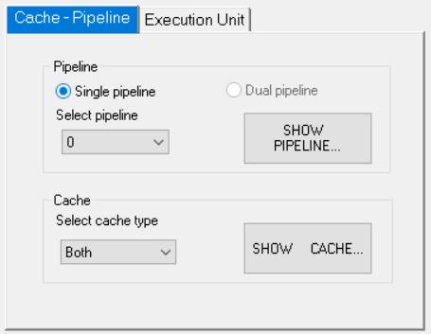
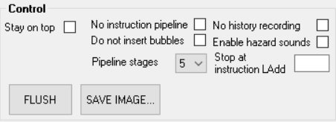
Pipeline
Pour pouvoir visualiser le fonctionnement du pipeline, une fenêtre particulière est accessible
Plusieurs options sont disponibles, dont une qui, décochée, permet d'utiliser un pipeline de 5 étages…

Slide 53
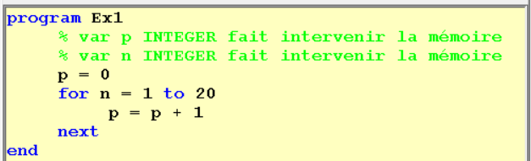
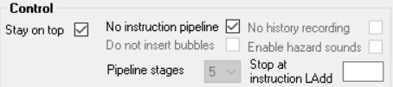
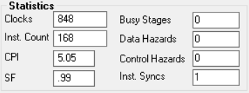
Pipeline
Résultat de l'exécution sans pipeline…
CPI (Clocks Per Instruction) : 1 tic par unité d'exécution (étage)
SF (Speed-up Factor) : sans pipeline, on a ±1

Slide 54
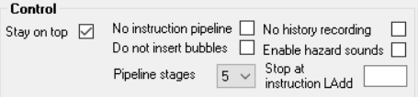
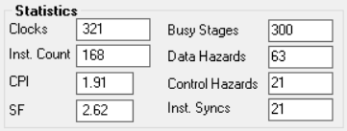
Pipeline
Résultat de l'exécution avec pipeline…
CPI (ClocksPer Instruction) : diminution du nombre de tics par instruction de ±265 %
SF (Speed-up Factor) : augmentation de ±265 %

